Slide 1

Obrada upita kod PostgreSQL baze podataka
Sara Savić, 1758

Slide 2
Sadržaj
Obrada upita kod relacionih baza podataka
PostgreSQL baza podataka
Osnovni koncepti PostgreSQL baze podataka
Obrada upita kod PostgreSQL-a
Postupak obrade upita kod PostgreSQL-a
Osnovni koncepti obrade upita kod relacionih baza podataka
Upiti koji se koriste za spajanje tabele, metode spajanja i obrada upita koji spajaju tabele
Zaključak

Slide 3
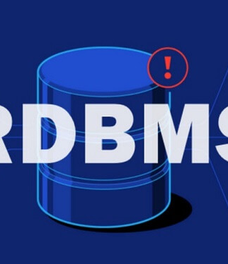
Obrada upita kod relacionih baza podataka

Slide 4
Obrada upita kod relacionih baza podataka
Obrada upita koji vrši spajanje tabela
Proces obrade upita kod relacionih baza podataka
Obrada upita odnosi se na kompilaciju i izvršavanje specifikacije upita napisanih na deklarativnom jeziku baze podataka.
Parsiranje i prevod upita-Prevođenje upita u oblik koji je razumljiv mašini za obradu upita.
Optimizacija upita-Primena određenih pravila na interne strukture podataka upita kako bi transformisala ove strukture u efikasnije reprezentacije
Evaluacija upita-Izbor najboljeg plana evaluacije koji je generisao optimizator i njegovo izvršenje.
Načini spajanja:operatori spajanja, kreiranje unije, korišćenje podupita i različitih konkstrukcija u okviru upita
Metoda spajanja:Nested Loop Join, Sort-Merge Join, Hash Join,Adaptive Join.

Slide 5
PostgreSQL baza podataka Moćan sistem otvorenog koda za upravljanje objektno-relacionim bazama podataka koji koristi i proširuje SQL jezik u kombinaciji sa mnogim funckijama koje bezbedno skladište i skaliraju najkomplikovanija radna opterećenja podataka

Slide 6
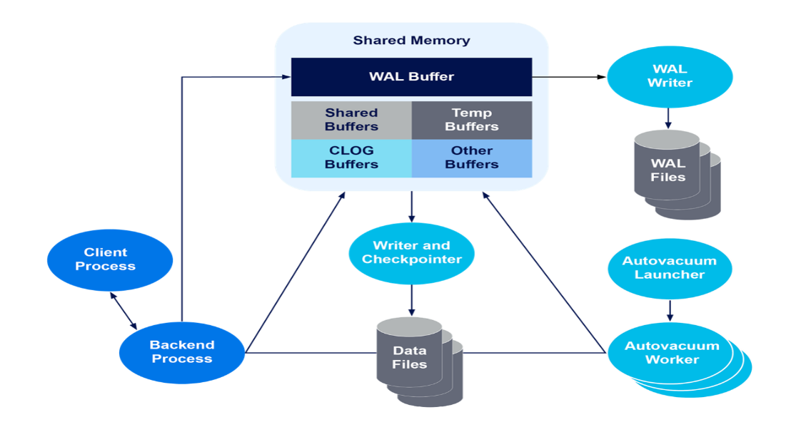
Arhitektura PostgreSQL baze podataka
Arhitektura zasnovana na klijent-server modelu.
Različiti procesi:Procesi servera, backend procesi i procesi pozadine.
Koristi 2 vrste memorije:lokalnu i deljenu memoriju.
Fizička i logička struktura baze podataka

Slide 7

Obrada upita kod PostgreSQL baza podataka

Slide 8
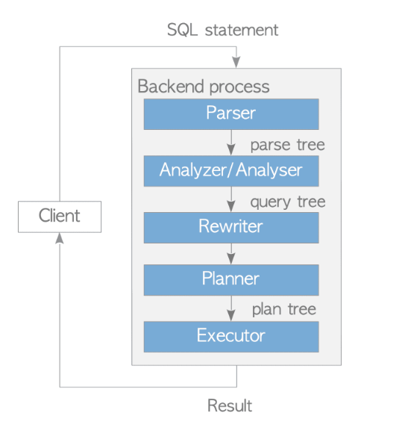
Obrada upita kod PostgreSQL baze podataka
Sastoji se iz pet koraka:
Parser
Analizator
Rewriter
Planer
Executor(Izvršilac)

Slide 9
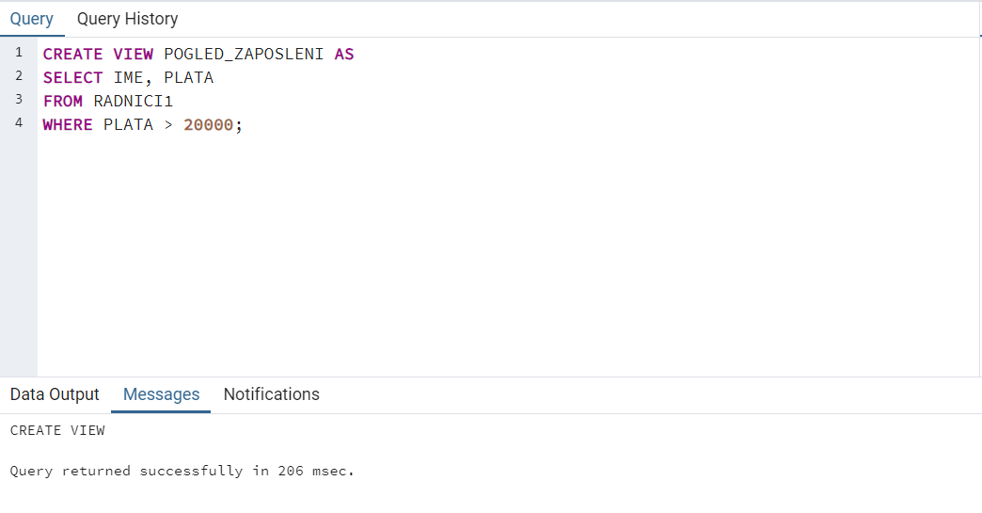
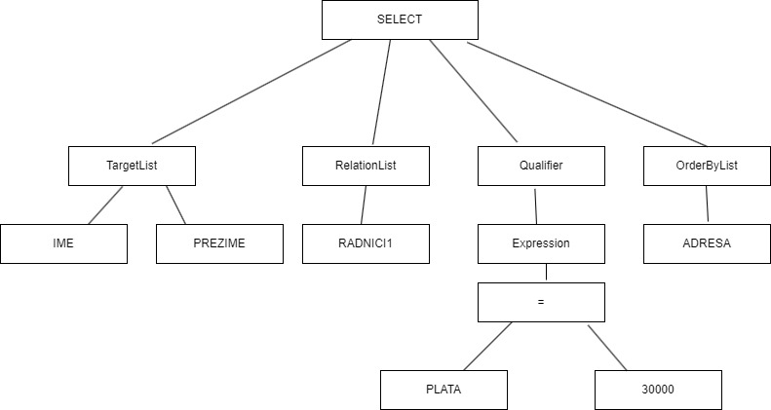
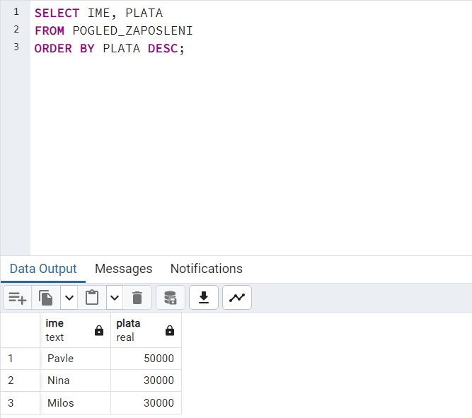
Obrada upita kod PostgreSQL-a
Parser:
Kreiranje pogleda:

Slide 10

Upiti koji se koriste prilikom spajanja tabela * Načini spajanja tabela * Metode spajanja tabela * Kreiranja I obrada upita koji vrše spajanje tabela

Slide 11
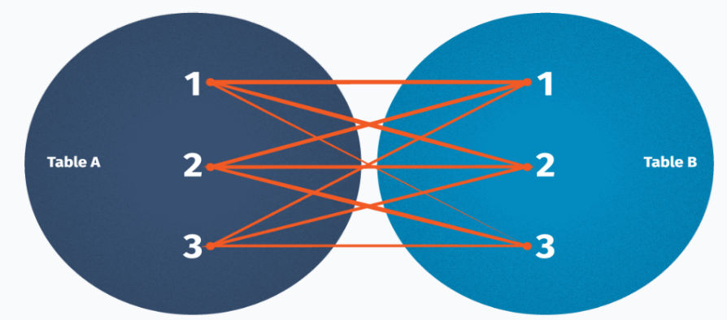
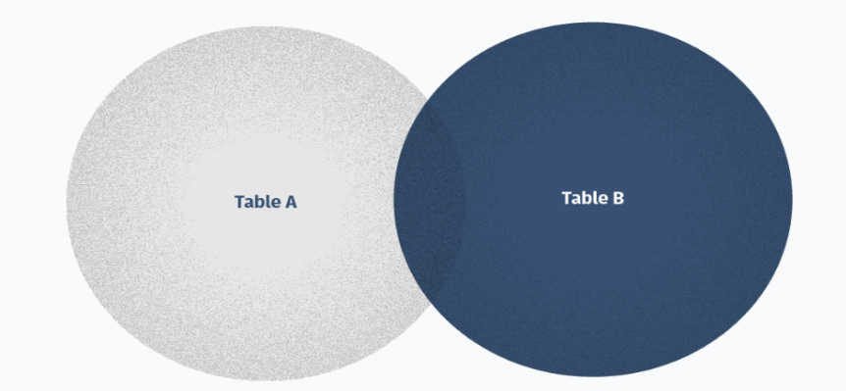
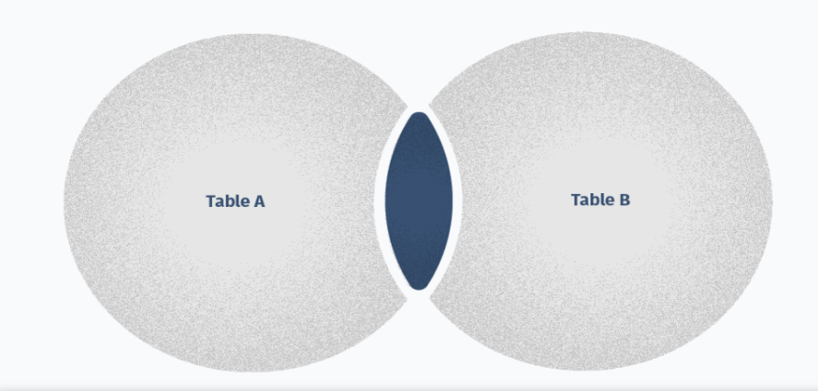
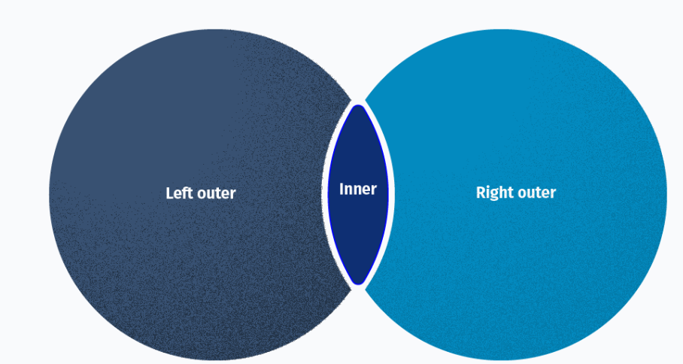
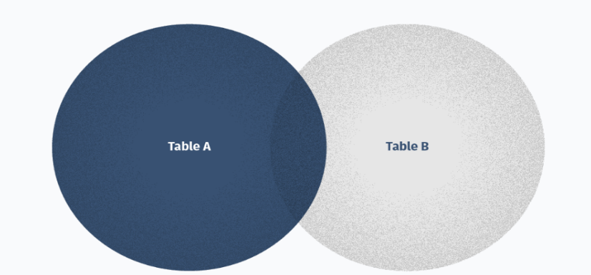
Načini spajanja tabela
Osnovno spajanje korišćenjem operatora spajanja
Unakrsno spajanje(eng.CROSS JOIN)
Unutrašnje spajanje(eng.INNER JOIN)
Levo spoljašnje spajanje(eng.LEFT OUTER JOIN)
4.
5.
Desno spoljašnje spajanje(eng.RIGHT OUTER JOIN)
Puno spoljašnje spajanje(eng.FULL OUTER JOIN)

Slide 12
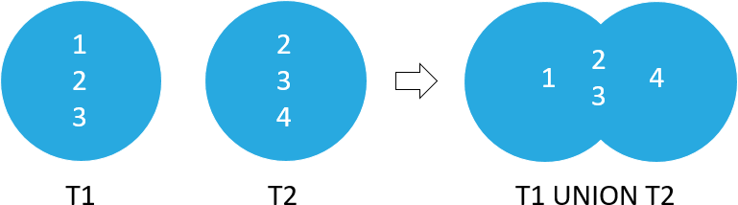
Načini spajanja tabela
Spajanje kreiranjem unije
Spajanje korišćenjem podupita
Predstavlja postupak kombinovanja informacija iz više tabela koje su unija kompatabilne.
Upit koji je ugnježden unutar nekog drugog upita.
Koristi se kada se kolone preko kojih se postavljaju uslovi nalaze u drugoj tabeli.

Slide 13
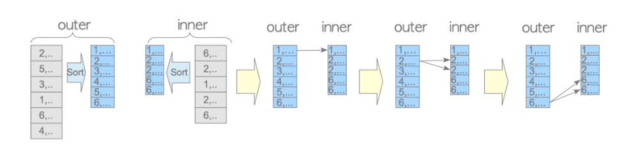
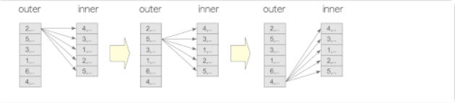
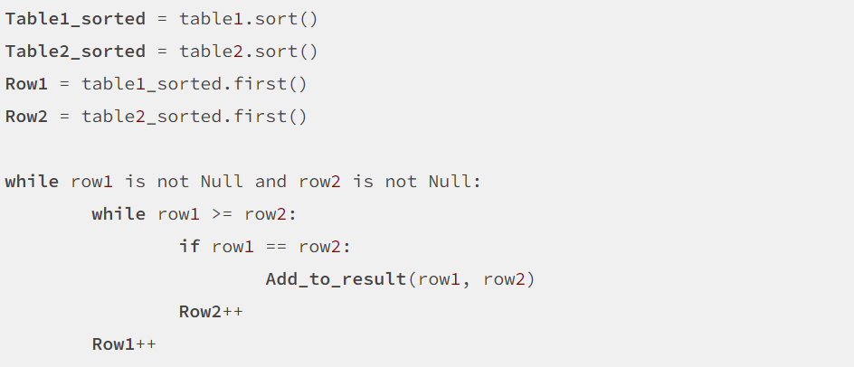
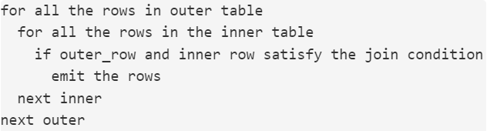
Metode spajanja tabela
Nested Loop Join
Merge Join

Slide 14
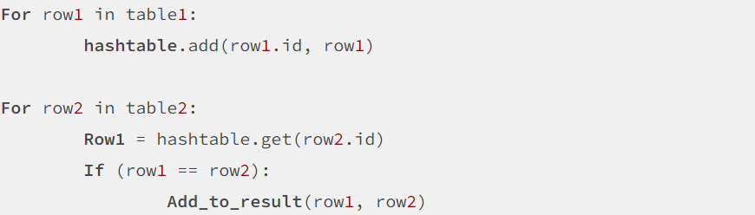
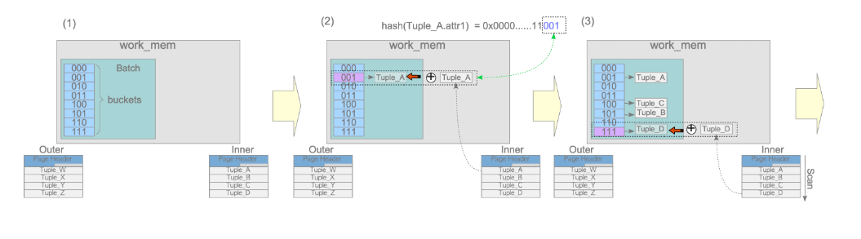
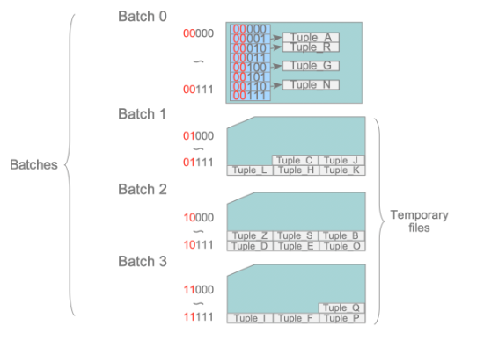
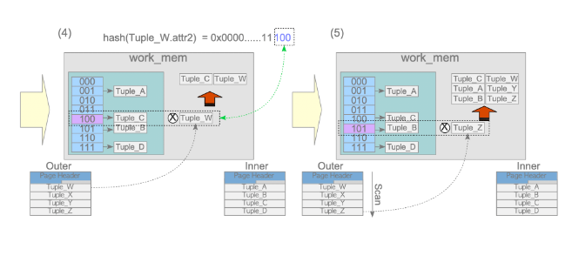
Metode spajanja tabela
Hash Join
In-memory Hash Join
Hibridni Hash Join

Slide 15
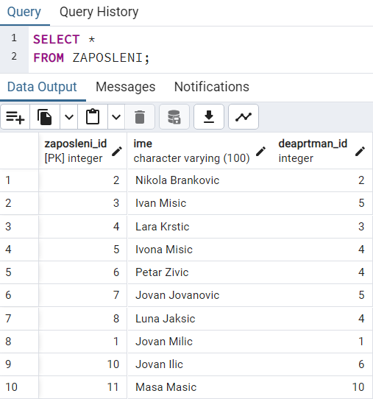
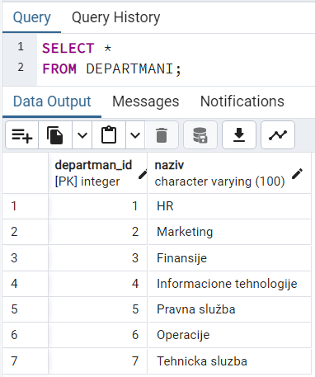
Kreiranje i obrada upita koji se koriste prilikom spajanja tabela
Razlikuje se od obrade upita koji pribavljaju podatke iz jedne tabele prilikom generisanja optimalnog plana.
Procena troškova se vrši na osnovu skeniranja podataka i spajanju tabele.
Metode skeniranja:SeqScan, Index Scan i Bitmap Scan.
Sekvencijalno skeniranje:Prolazi kroz svaki deo glavne tabele ili datoteke bez preskakanja, proveravajući pažljivo svaku vrstu na svakoj stranici.
Indeksno skeniranje se vrši u dva koraka:prvo se dobija lokacija vrste iz indeksa, a zatim se prikupljaju stvarni podaci iz heap-a ili stranica tabele.
Bitmap indeksno skeniranje:Uvek u paru sa Bitmap Heap skeniranjem; prvo skeniranje pretražuje indeks kako bi pronašao sve odgovarajuće lokacije vrsti i formirao bit-mapu, a zatim drugo skeniranje koristi tu bit-mapu da pregleda stranice heap-a jednu po jednu i sakuplja vrste.

Slide 16
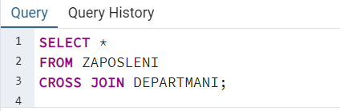
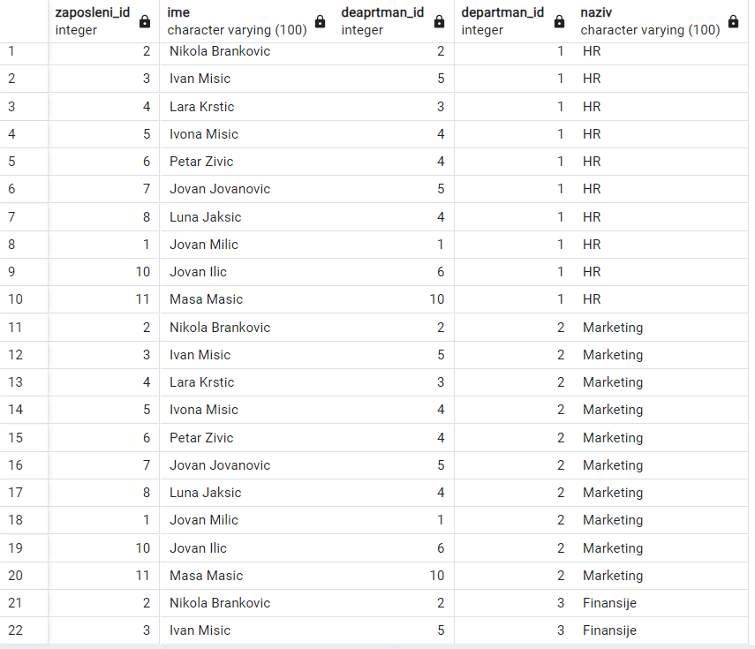
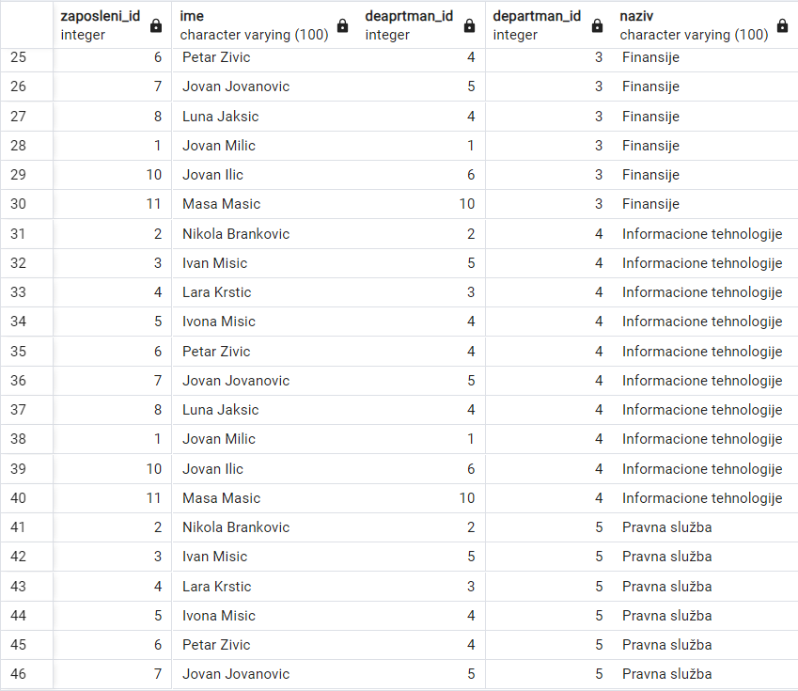
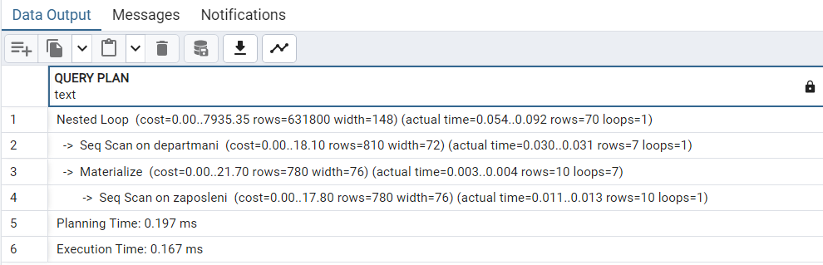
Kreiranje i obrada upita koji vrši unakrsno spajanje(CROSS JOIN)
Sintaksa upita je sledeća: SELECT ... FROM table1 CROSS JOIN table2 ...
Pogodno ako je potrebna kombinacija svih podataka iz obe tabele
Za pregled plana upita koristi se EXPLAIN ANALYZE
U okviru ovog upita, tabele su spojene Nested Loop Join-om, a za skeniranje za obe tabele odabrano je sekvencijalno skeniranje.

Slide 17
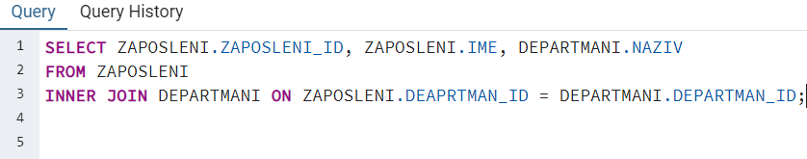
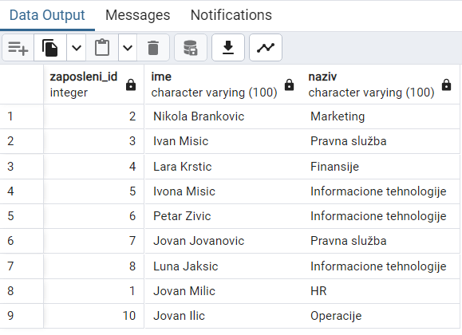
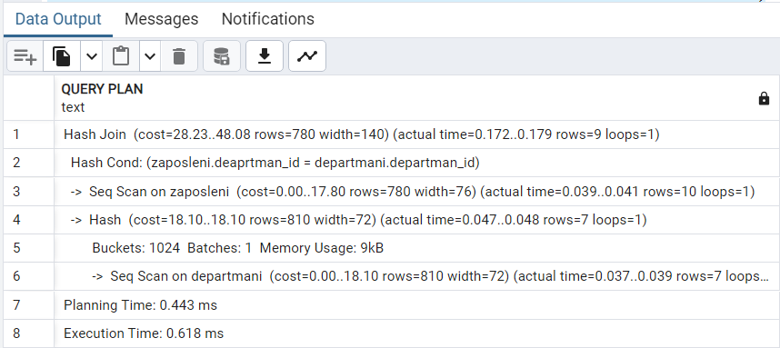
Kreiranje i obrada upita koji vrši unutrašnje spajanje(INNER JOIN)
Sintaksa upita je sledeća:
SELECT table1.column1, table2.column2...
FROM table1
INNER JOIN table2
ON table1.common_filed = table2.common_field;
Pogodan kada je potrebno dobiti rezultate gde se vrednosti podudaraju u obe tabele.
U okviru ovog upita, tabele su spojene Hash Join-om, a za skeniranje za obe tabele odabrano je sekvencijalno skeniranje.

Slide 18
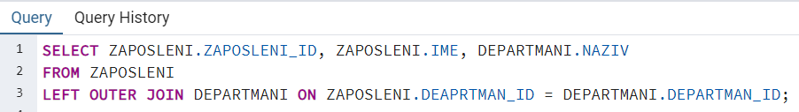
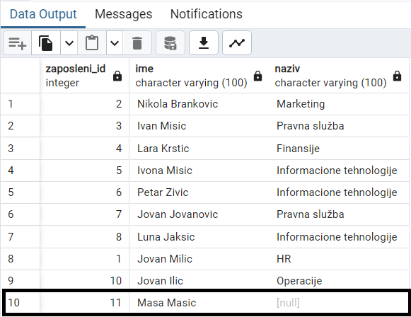
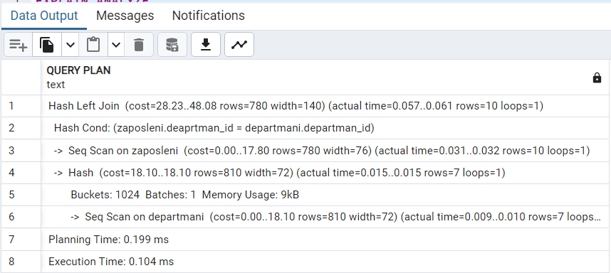
Kreiranje i obrada upita koji vrši levo spoljašnje spajanje(LEFT OUTER JOIN)
Sintaksa upita je sledeća:SELECT ... FROM table1 LEFT OUTER JOIN table2 ON conditional_expression ...
Koristi se kada je potrebno vratiti sve podatke iz prve tabele, ne obazirući se na drugu tabelu.
U okviru ovog upita, tabele su spojene Hash Left Join-om,koji naglašava da se leva tabela koristi kao osnovna , a za skeniranje podataka obe tabele odabrano je sekvencijalno skeniranje.

Slide 19
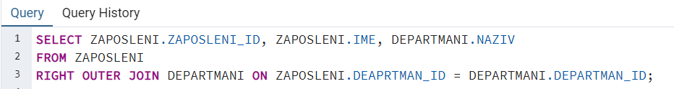
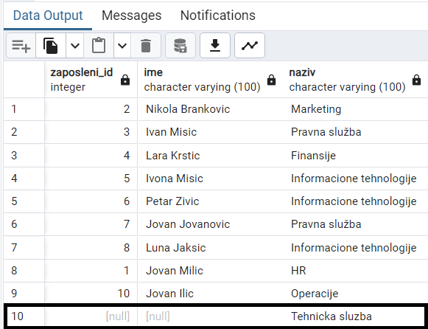
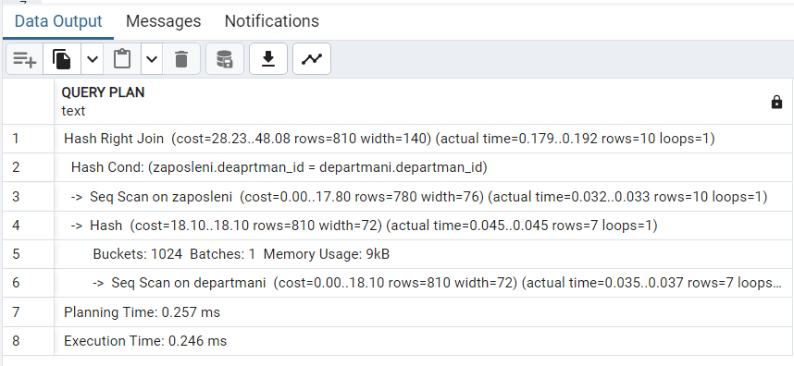
Kreiranje i obrada upita koji vrši desno spoljašnje spajanje(RIGHT OUTER JOIN)
Sintaksa upita je sledeća:SELECT ... FROM table1 RIGHT OUTER JOIN table2 ON conditional_expression ...
Koristi se kada je potrebno prikazati sve podatke iz desne(druge) tabele.
U okviru ovog upita, tabele su spojene Hash Right Join-om,koji naglašava da se sada koristi desna tabela kao osnovna, a za skeniranje podataka obe tabele odabrano je sekvencijalno skeniranje.

Slide 20
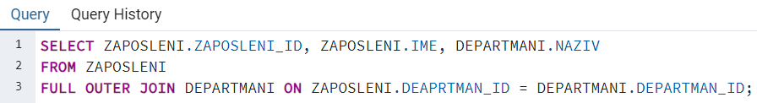
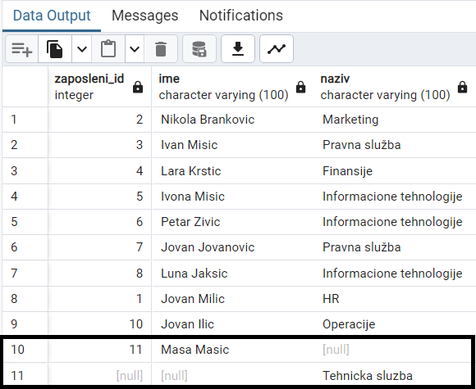
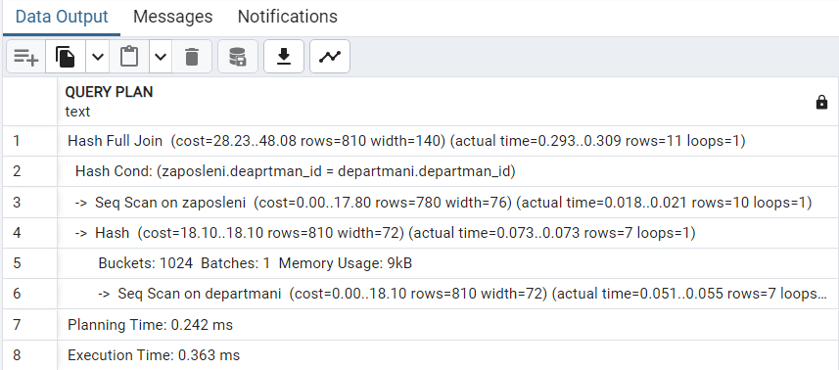
Kreiranje i obrada upita koji vrši potpuno spoljašnje spajanje(FULL OUTER JOIN)
Sintaksa upita je sledeća:SELECT ... FROM table1 FULL OUTER JOIN table2 ON conditional_expression ...
Koristi se ukoliko je potrebno da rezultujući skup uključuje nesparene vrste iz obe tabele.
U okviru ovog upita, tabele su spojene Hash Full Join-om,koji omogućava da rezultujući skup sadrži sve vrste iz obe tabele,čak i one koje nemaju podudaranja u drugoj tabeli, a za skeniranje podataka obe tabele odabrano je sekvencijalno skeniranje.

Slide 21
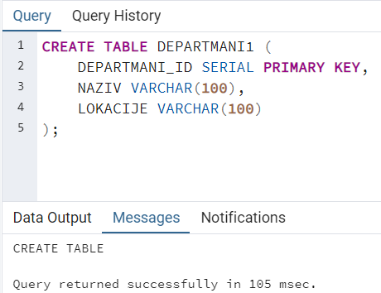
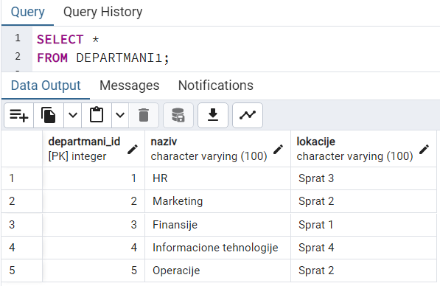
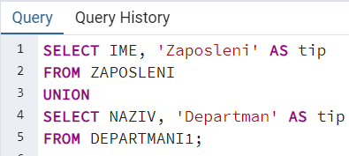
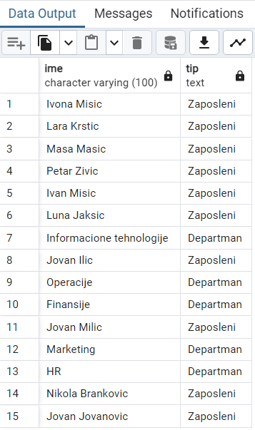
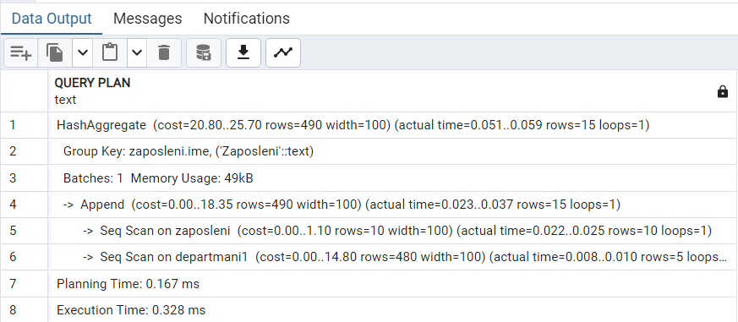
Kreiranje i obrada upita koji koristi UNION operator za spajanje tabela
Koristi se operator UNION.
Tabele moraju da budu unija kompatibalne.
Sintaksa upita:SELECT column_name(s) FROM table1 UNION SELECT column_name(s) FROM table2;
Koristi se Hash Aggregate,a za skeniranje podataka iskorišćeno je sekvencijalno skeniranje.

Slide 22
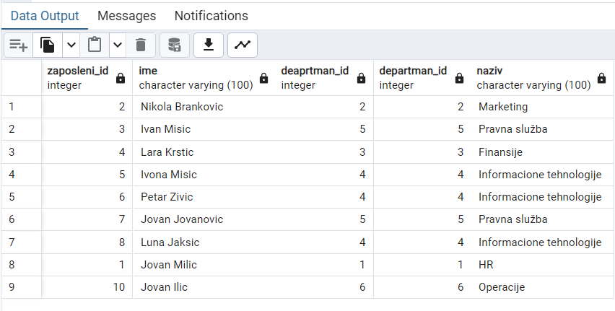
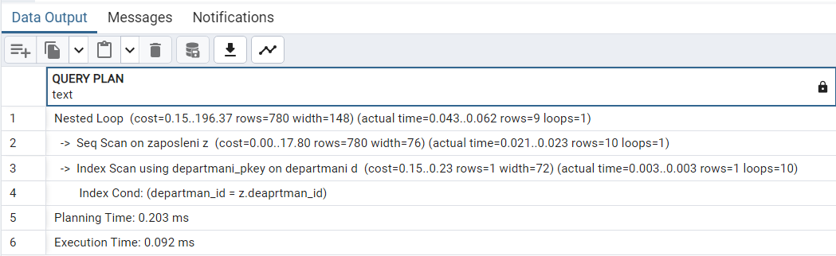
Kreiranje i obrada podupita koji vrši spajanje tabela
Sintaksa upita:SELECT select_list FROM table1 WHERE columnA operator (SELECT columnB from table2 WHERE condition);
Koristi se kada tabele imaju ugnježdene odnose ili kada je potrebno izvšiti filtriranje ili grupisanje na osnovu vrednosti u drugoj tabeli.
Tranformacija podupita od strane planera:
Za spajanje tabela odabran je Nested Loop Join, a skeniranje tabele Zaposleni izvršeno je skeniranjem, a tabele departmani indeksnim skeniranjem.

Slide 23
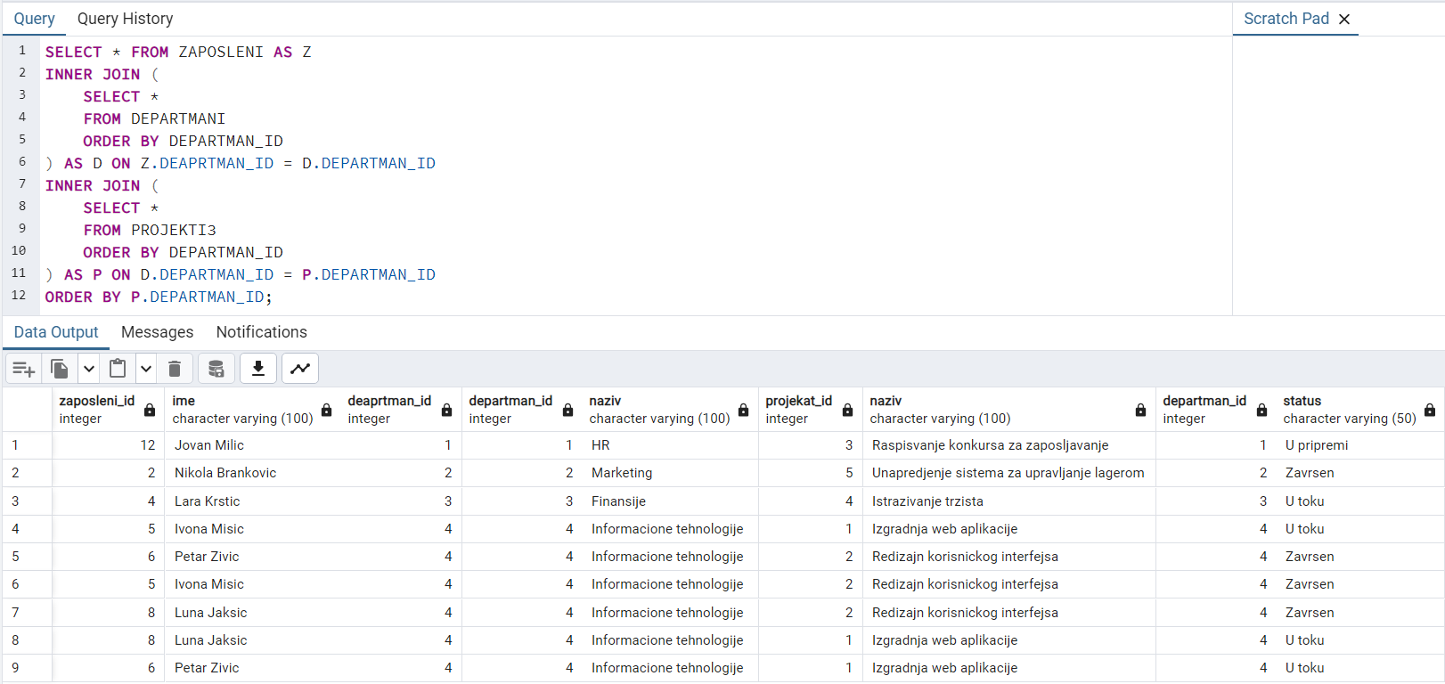
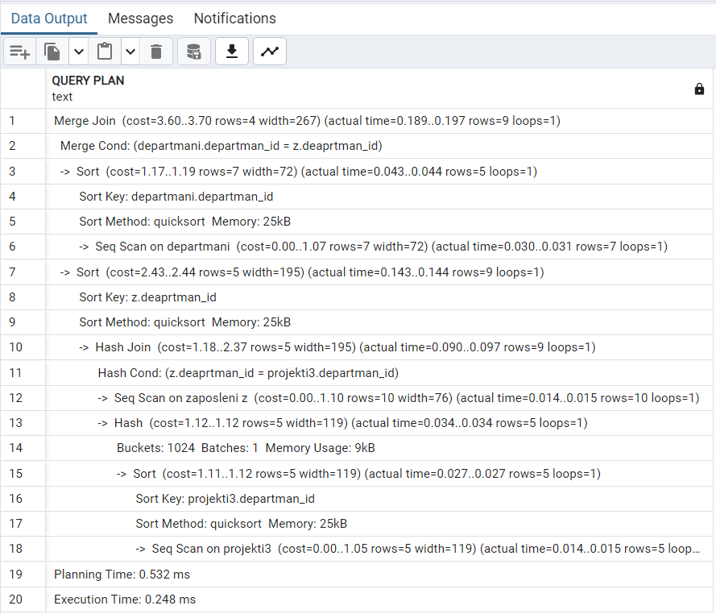
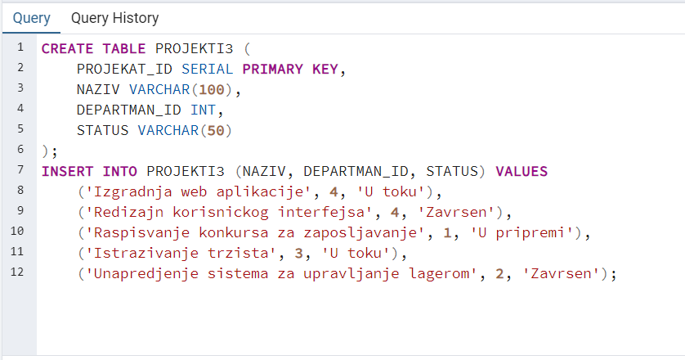
Kreiranje i obrada upita koji vrši spajanje tri tabele
Moguće je i kombinovati razne načine spajanja.
Generisanje plana ovakvog upita, je slično kao i kada se radi sa dve tabele, osim što se sada najpre vrši izbor najjeftinijeg puta za sve tri tabele ponaosob, pa se zatim vrši izbor najjeftinijeg puta spajanja za svaku kombinaciju ove tri tabele, da bi se na kraju odbarao najjeftiniji put
Spajanje tabela zaposleni i projekti3 izvšeno je Hash Join-om,a spajanje sa tabelom departmani Merge Join-om.
Sortiranje je izvršeno metodom quicksort .

Slide 24
ZAKLJUČAK

Slide 25
HVALA NA PAŽNJI!

